Slide 1
UI테스트 결과보고서
서효민

Slide 2
목차
사이트 소개
디자인 소개
화면 설계(프로토 타입)
사용성 테스트

Slide 3
사이트 소개
디자인 소개
자신의 반려동물의 하루하루를 기록하고 관리하는데 초점을 둔 사이트입니다.
특히 병원에 갔을 때 필요한 자료 요소를 매일 기록할 수 있도록 만들어졌습니다.
커뮤니티를 넣어, 단순 기록 뿐 아니라 유용한 정보를 공유할 수 있게 했습니다.
비슷한 계열색으로 꾸며 안정감을 주고자 했습니다.
반려동물인 만큼 따뜻한 계열의 색을 통해서 안락한 느낌이 들게 했습니다.
메인 페이지에 나누어져 있는 정보를 통합으로 넣었습니다.
이를 색을 통해서 컨텐츠를 분리함으로 눈에 잘 들어오게 했습니다.
폰트는 로고와 어느정도 어울릴 수 있도록 둥근 느낌을 주는 폰트로 설정했습니다.

Slide 4
화면설계
메인(홈)
커뮤니티
커뮤니티 베스트
다이어리
개인페이지
나의 반려동물
회원가입
로그인

Slide 5
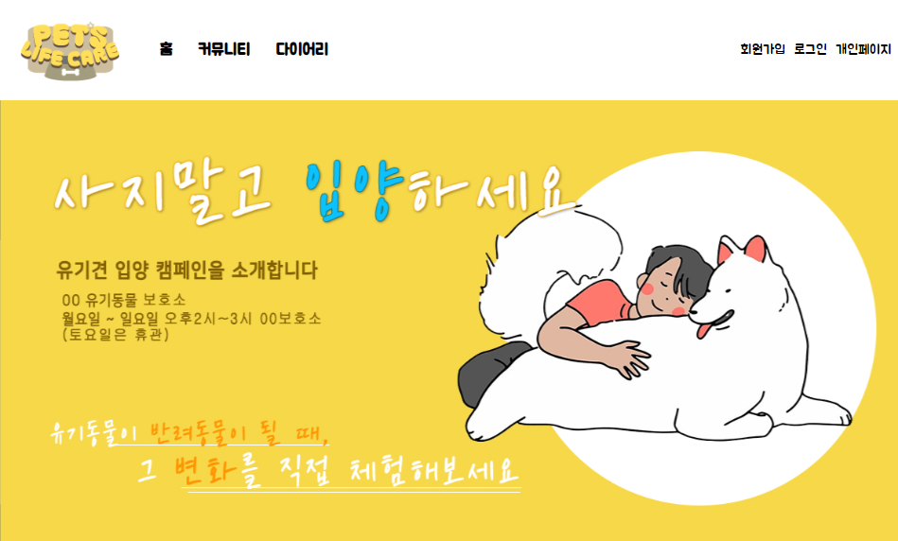

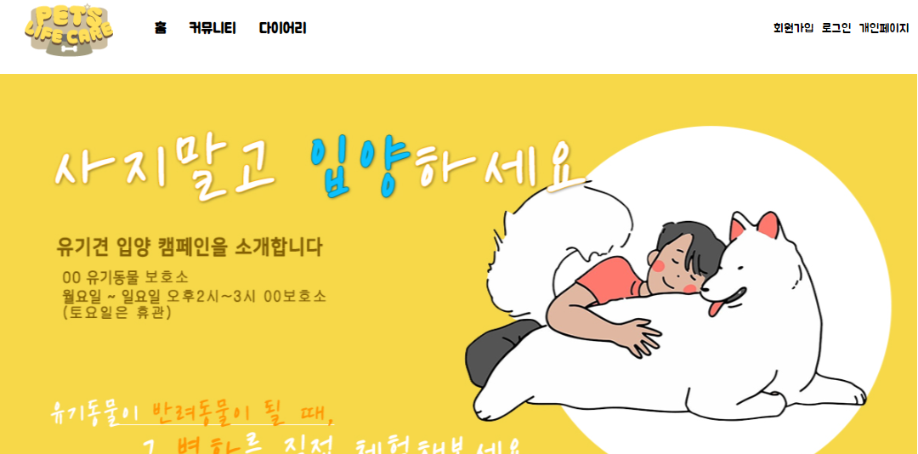
화면설계
메인(홈)
커뮤니티
다이어리
개인페이지
회원가입
로그인

Slide 6
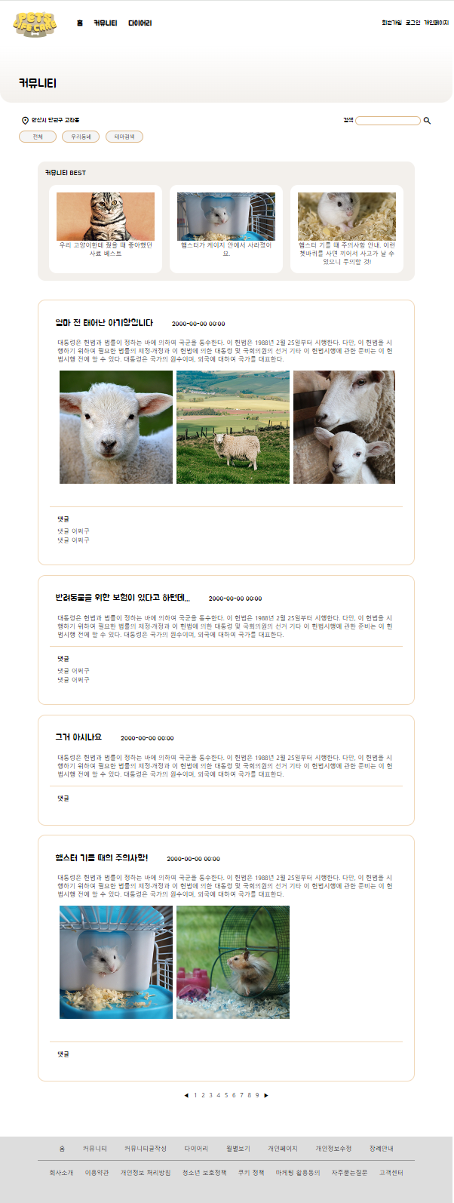
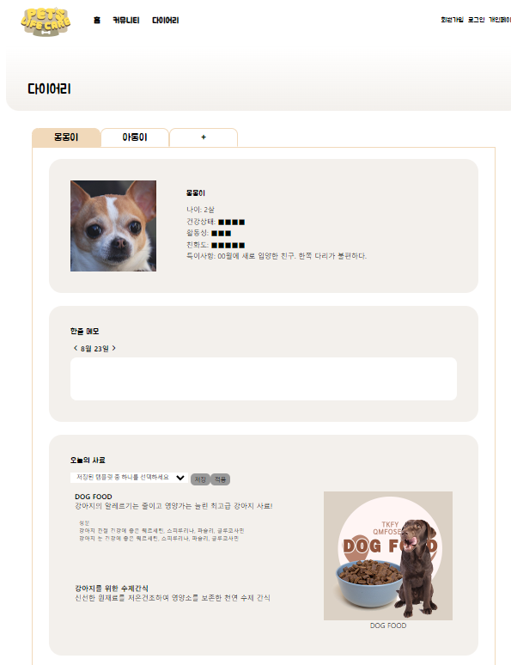
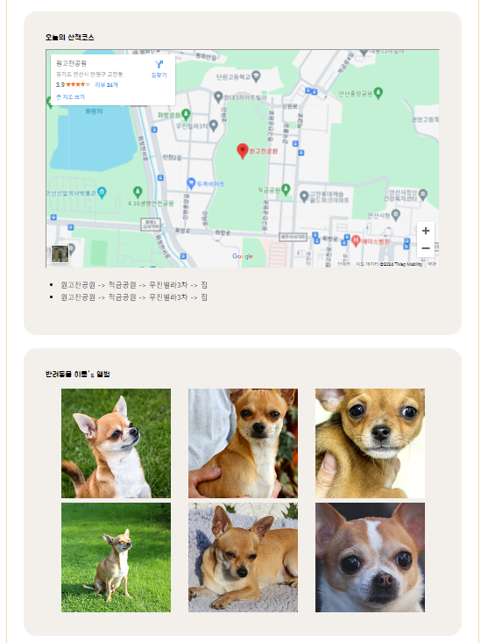
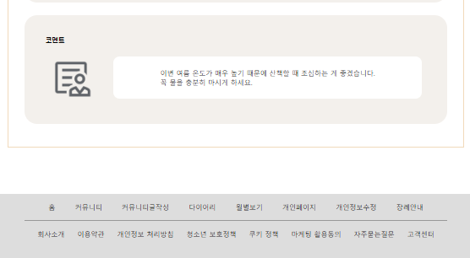
상세페이지

Slide 7
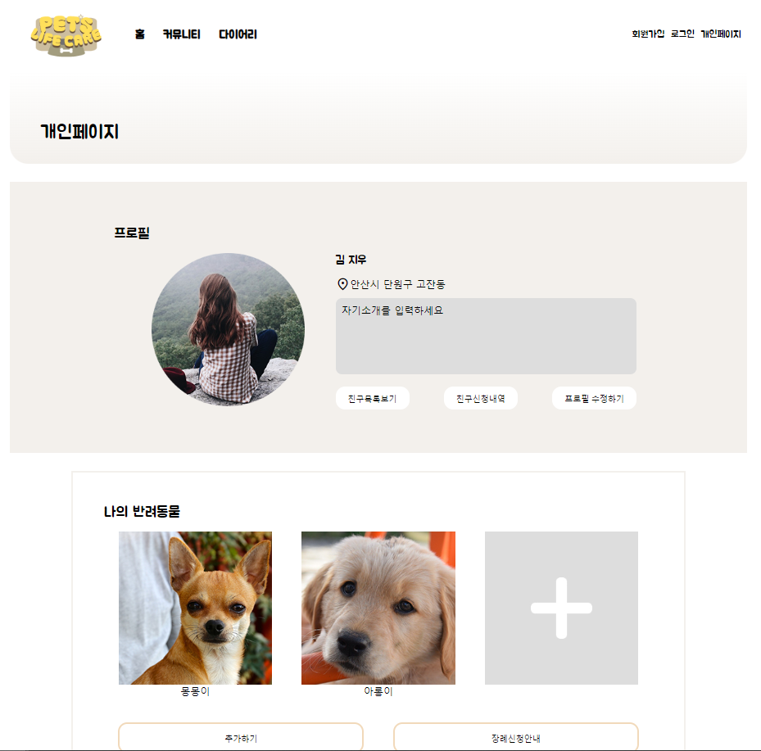
상세페이지
개인페이지 설명

Slide 8
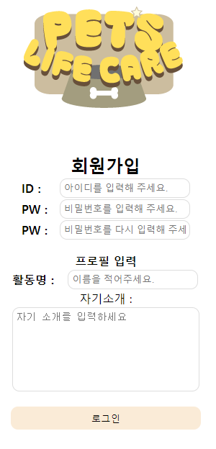
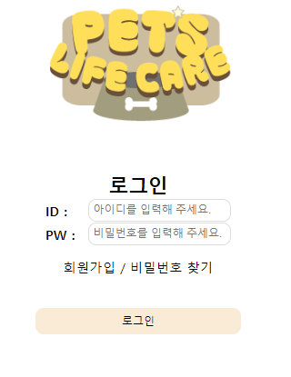

Slide 9
테스트 목적과 시행일자
사용자들이 편리하게 이용 할 수 있도록 지속적인 업데이트를 하고 있는지, 제작자의 입장에서 발견 못한 오류나 보안 할 점이 있는지 확인, 검토 하고자 테스트를 진행
2024.08.26~08.28

Slide 10
사용성 테스트 환경 정보
하드웨어
Intel(R) Core(TM) i5-2500 CPU @ 3.30GHz 3.30 GHz
12.0GB
브라우저
크롬
소프트웨어
어도비 포토샵 cs6, 어도비 일러스트레이터 cs6

Slide 11
사용성 테스트
상단 로고를 클릭하면 첫 화면으로 이동하는가? A Y
화면 스크롤시 컨텐츠는 정상적으로 보여지는가 B Y
브러우저 탭에 타이틀이 표시되는가 A Y
적절한 아이콘과 글씨체를 사용하였는가? A Y
모든 이미지는 대체 텍스트를 사용했는가? B Y
다양한 기기에 무리없이 대응하는가? <이건.. C S
Html 마크업 검증을 통과했는가 A Y
Css 마크업 검증을 통과했는가 A Y

Slide 12
Thank you

